Slide 1
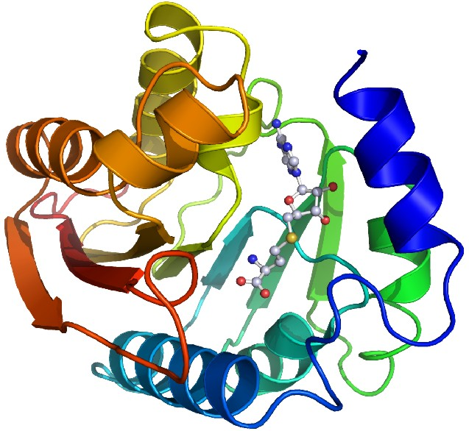
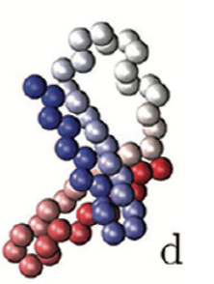
k_{θ}
k_{f}

Slide 2
k_{θ}
k_{f}
|Ψ >

